Slide 1
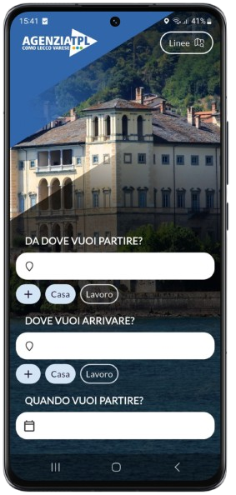
TPLaghi
un’unica App per viaggiare nella regione dei laghi

Slide 2
Indice
Il Progetto
Gli Obiettivi
Onboarding: scopri TPLaghi
Homepage
Ricerca percorso
Features
Avanzamento lavori

Slide 3
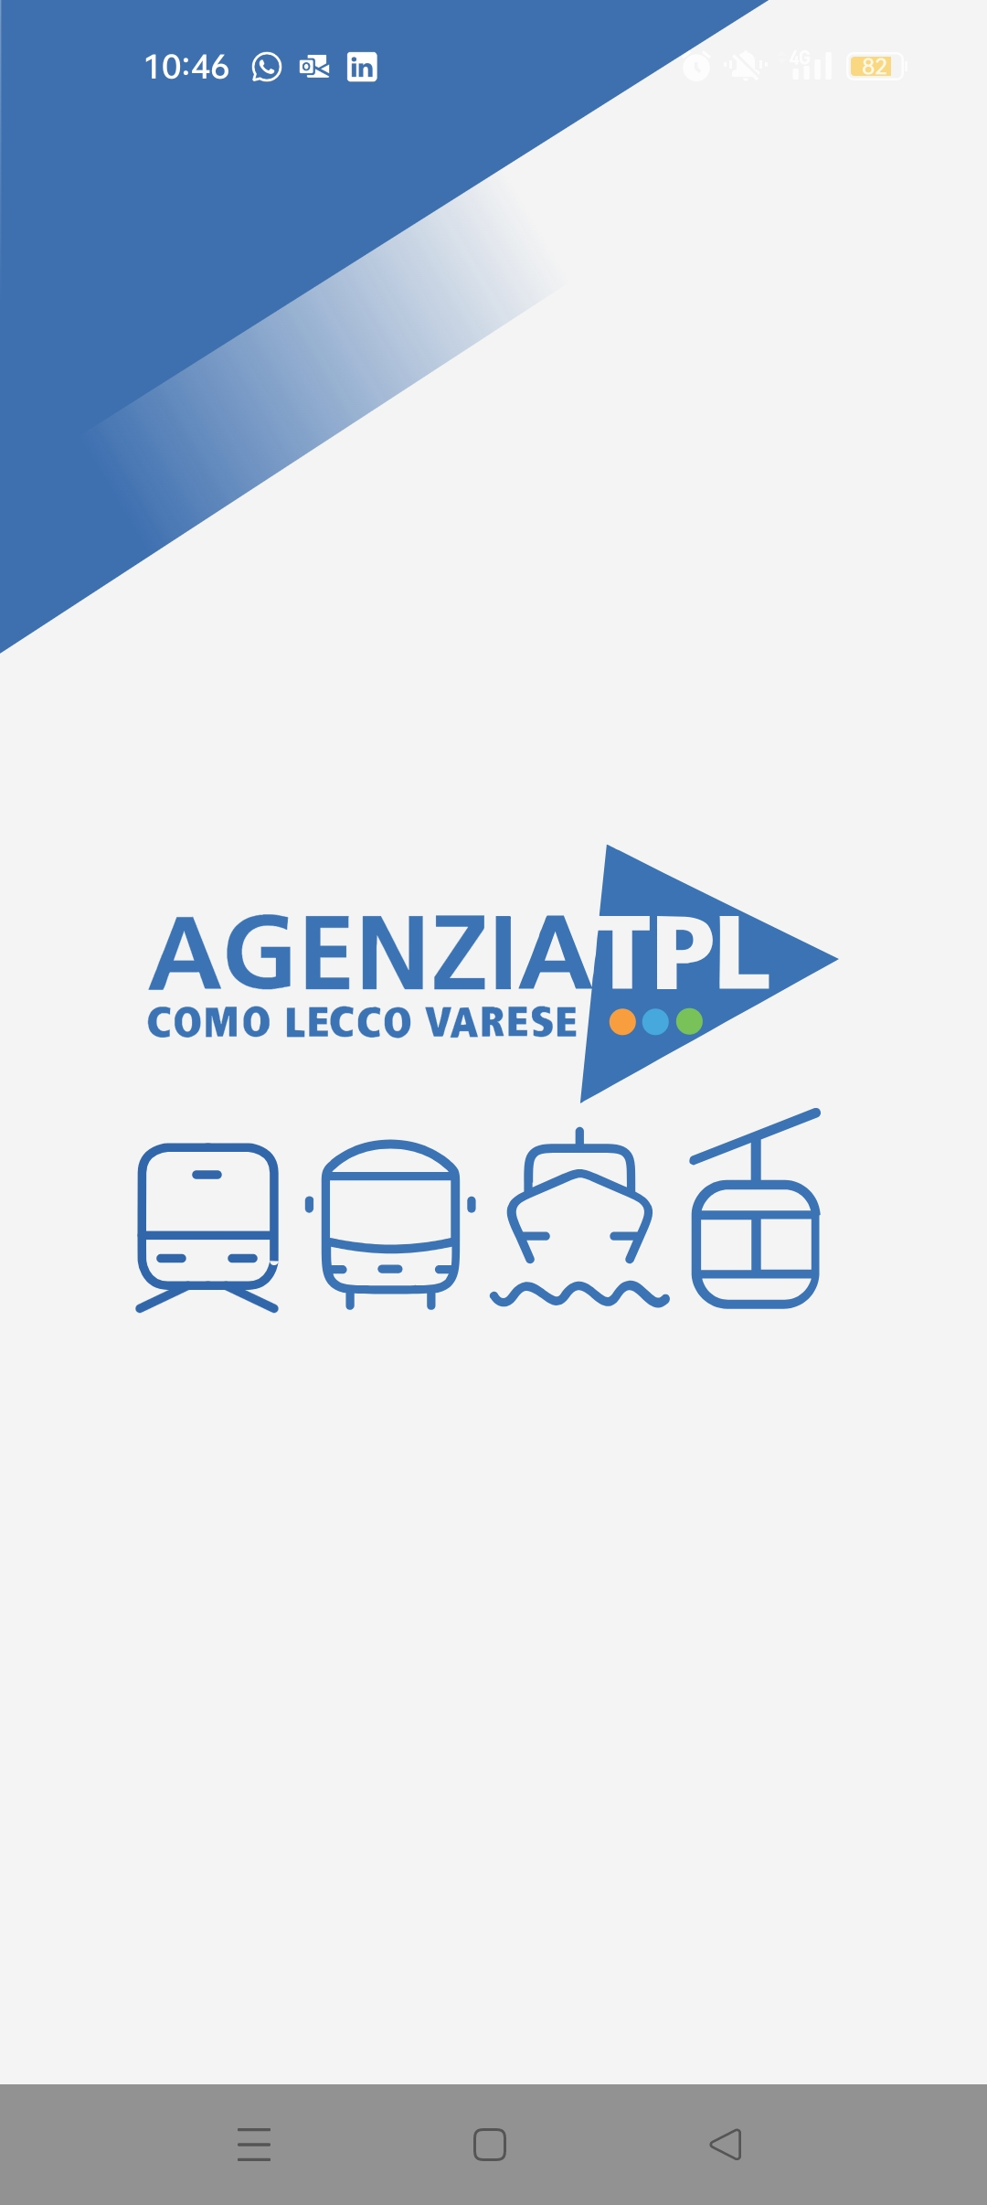
Il Progetto
TPLaghi è un’applicazione MaaS (Mobility as a Service),
progettata per facilitare gli spostamenti nella «Regione dei Laghi», poiché copre le aree delle province di Como, Lecco e Varese.
Gli utenti possono pianificare i loro viaggi all’interno di questo territorio, combinando tutte le opzioni di trasporto pubblico disponibili, spostandosi in maniera flessibile e ottimizzata.
TPLaghi, compatibile con Ios e Android, è disponibile su Apple Store e Google Play.

Slide 4
Gli Obiettivi
Ridefinire l’accesso ai servizi di trasporto pubblico sul territorio di riferimento
L’App rivoluziona il modo in cui gli utenti possono usufruire dei trasporti pubblici, offrendo un sistema centralizzato che riunisce tutte le opzioni di mobilità in una singola piattaforma.
Realizzare un unico punto di accesso con il quale gli utenti possono pianificare gli spostamenti in modo personalizzato e intermodale
L’App fornisce un accesso unico e integrato con tutti i mezzi di trasporto pubblico disponibili, permettendo agli utenti di combinare più opzioni in un unico itinerario. Con questa funzionalità, gli spostamenti possono essere personalizzati in base a preferenze individuali.
Realizzare un servizio che offra ai cittadini e ai turisti un accesso semplificato e inclusivo a varie opzioni di mobilità
Pensata per essere intuitiva e accessibile, l’App rende la città più accogliente e facile da esplorare per chiunque.

Slide 5
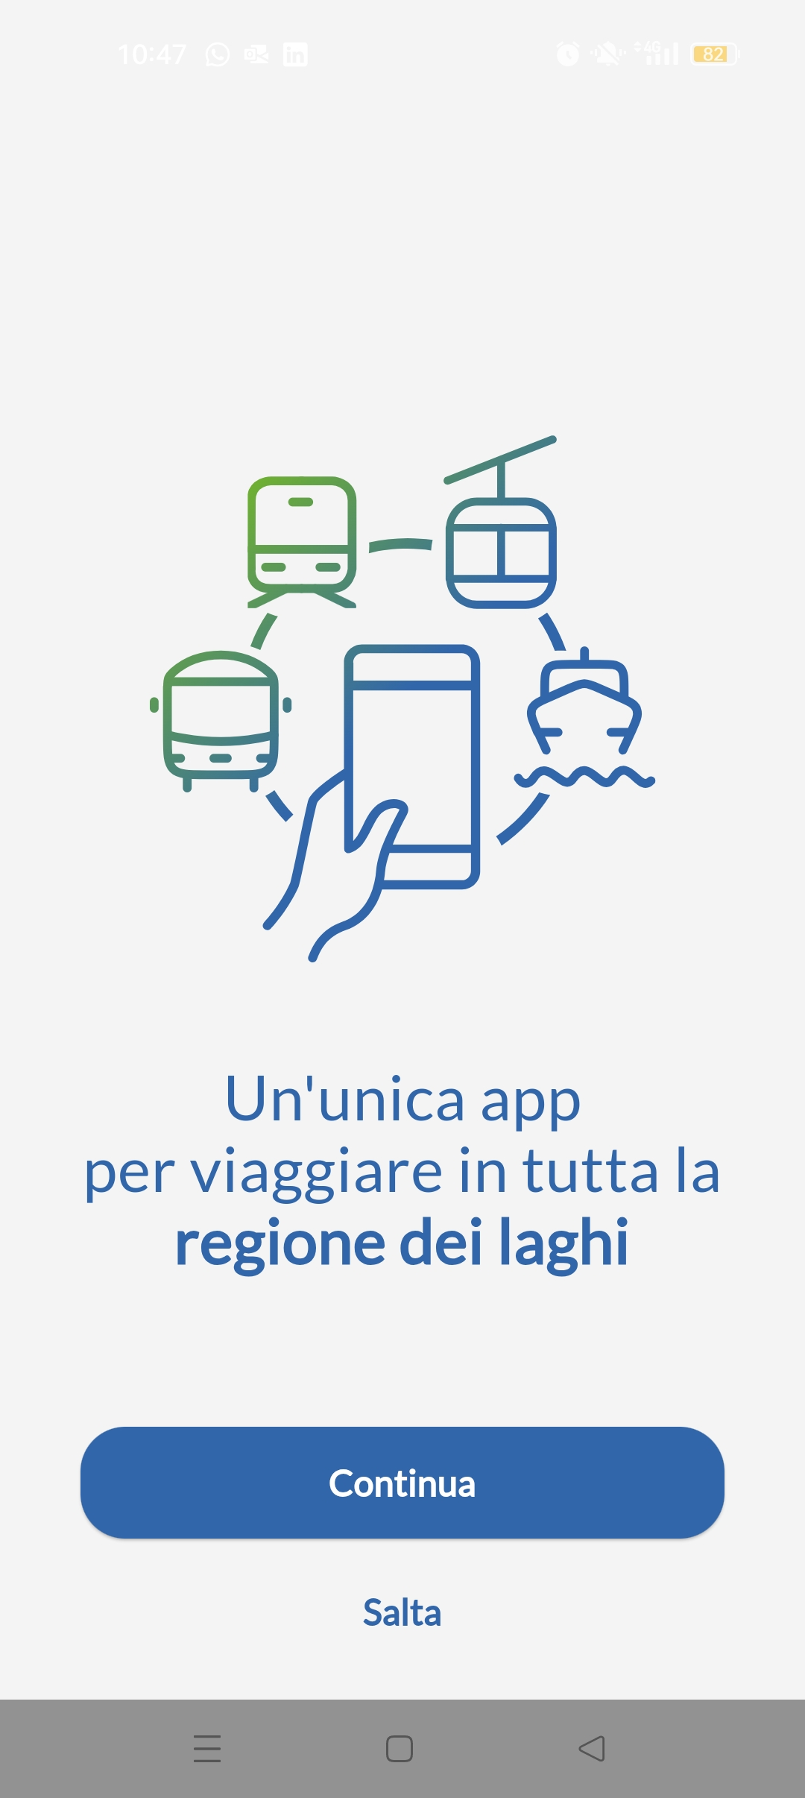
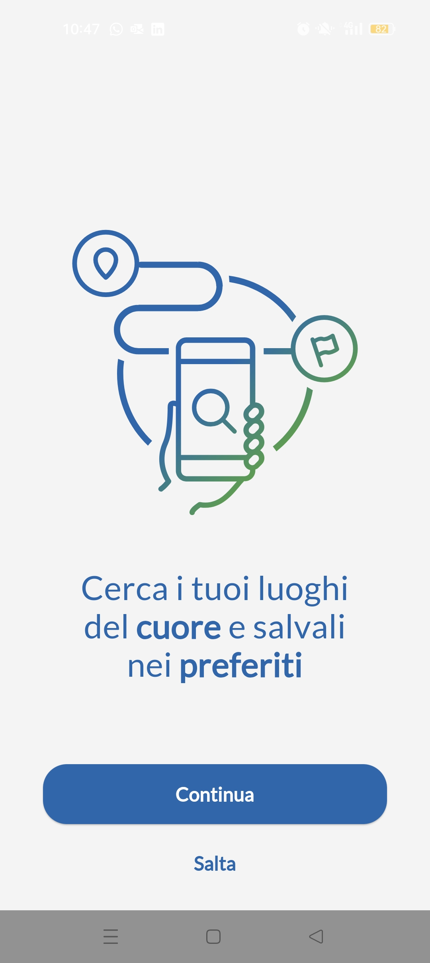
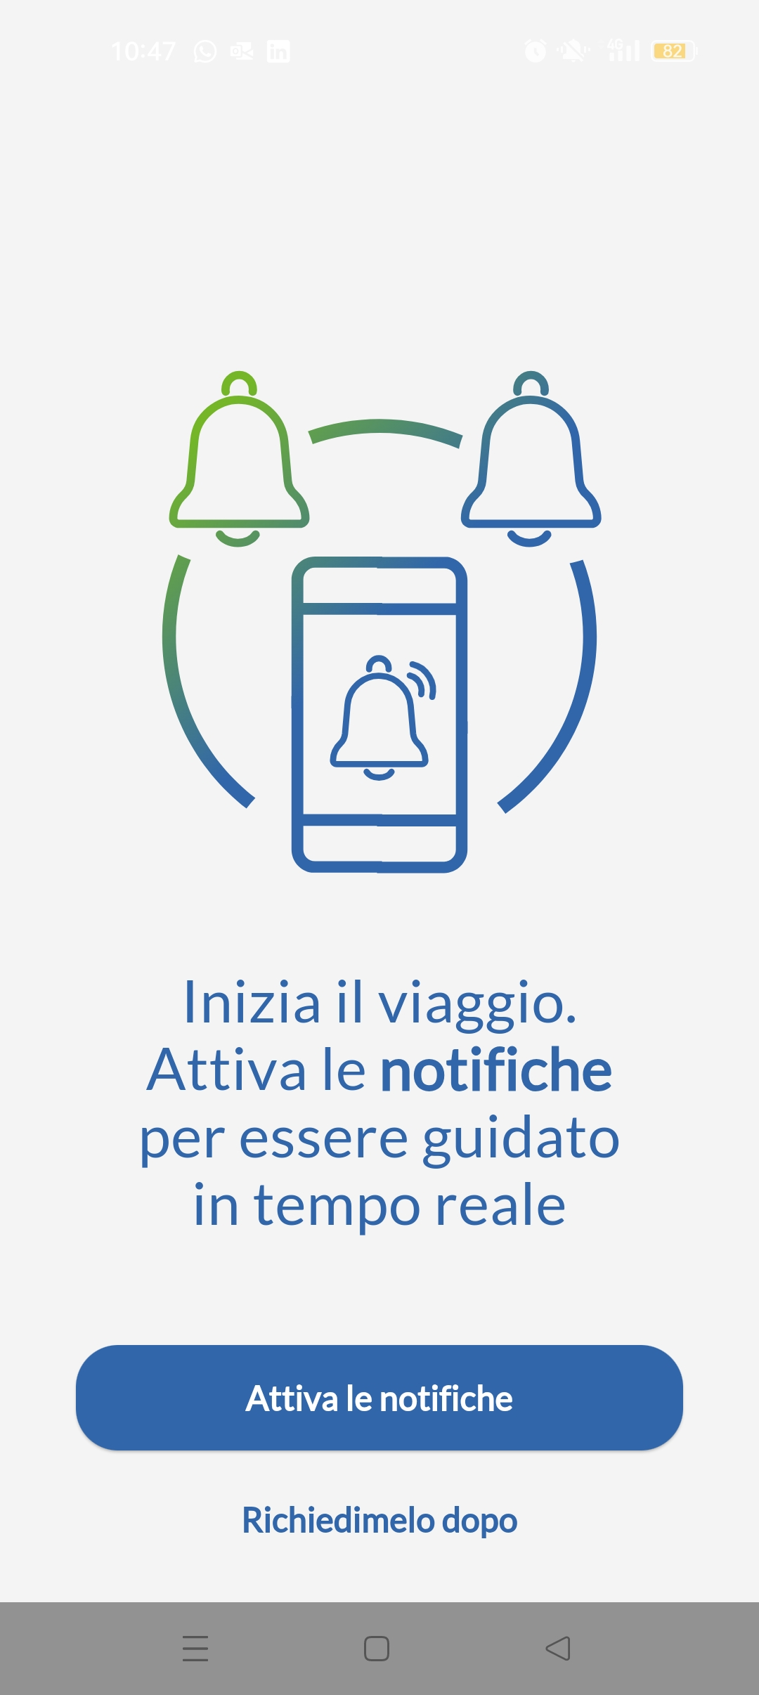
Onboarding: scopri TPLaghi

Slide 6
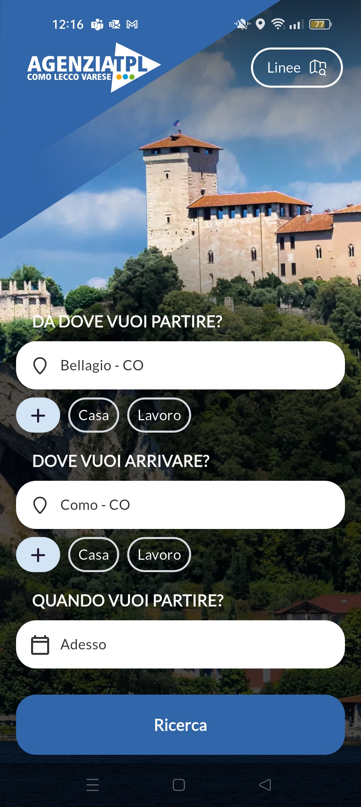
Homepage
Sezione dedicata a tutte le linee e corrispondenti orari
Area dedicata a un’immagine che rappresenta un luogo significativo presente nella provincia in cui l’utente è geolocalizzato.
Campi di ricerca.
Strumenti di ricerca con suggerimenti personalizzati.

Slide 7
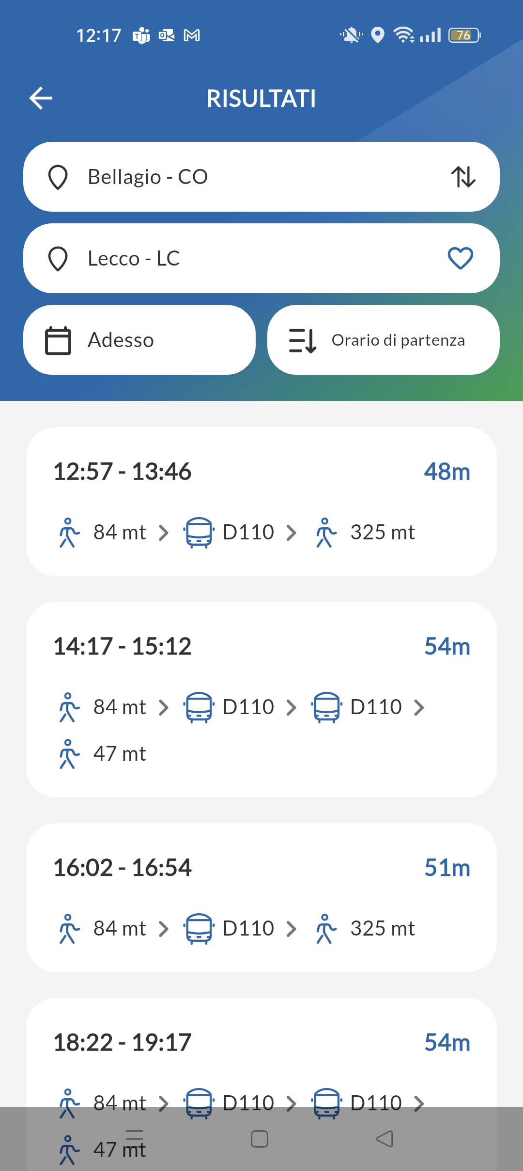
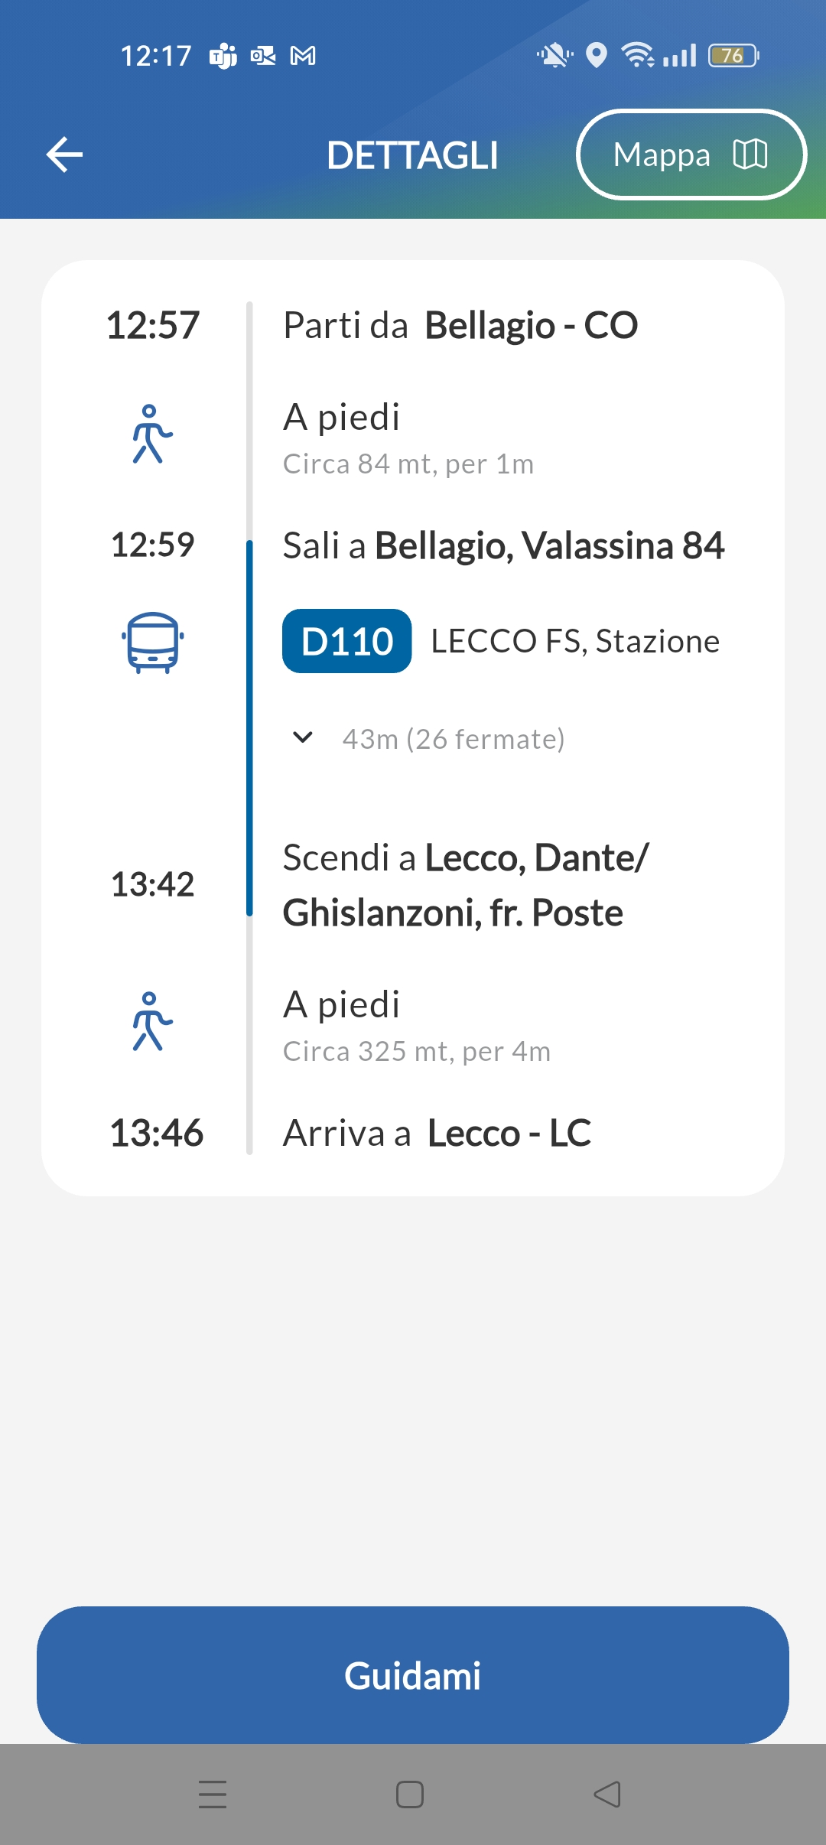
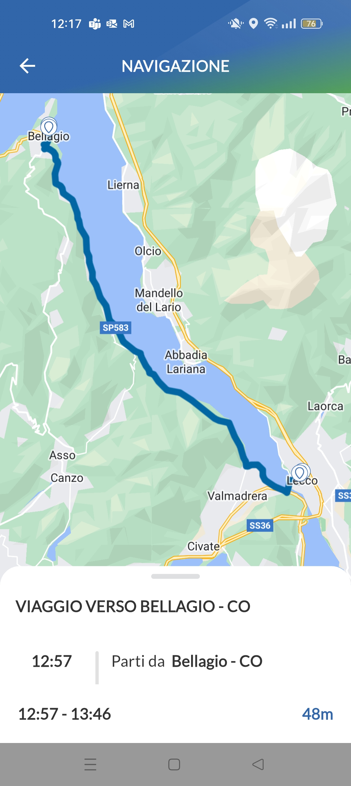
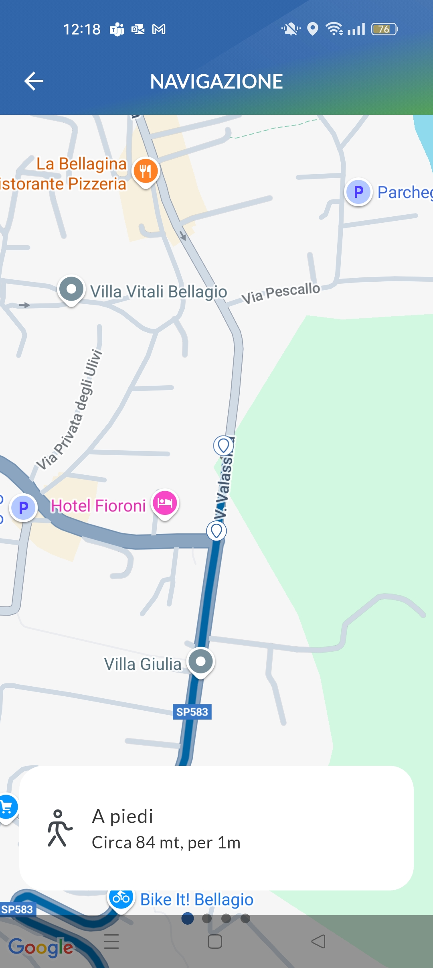
Ricerca percorso
TPLaghi accompagna l’utente fino alla sua meta grazie alla navigazione guidata.

Slide 8
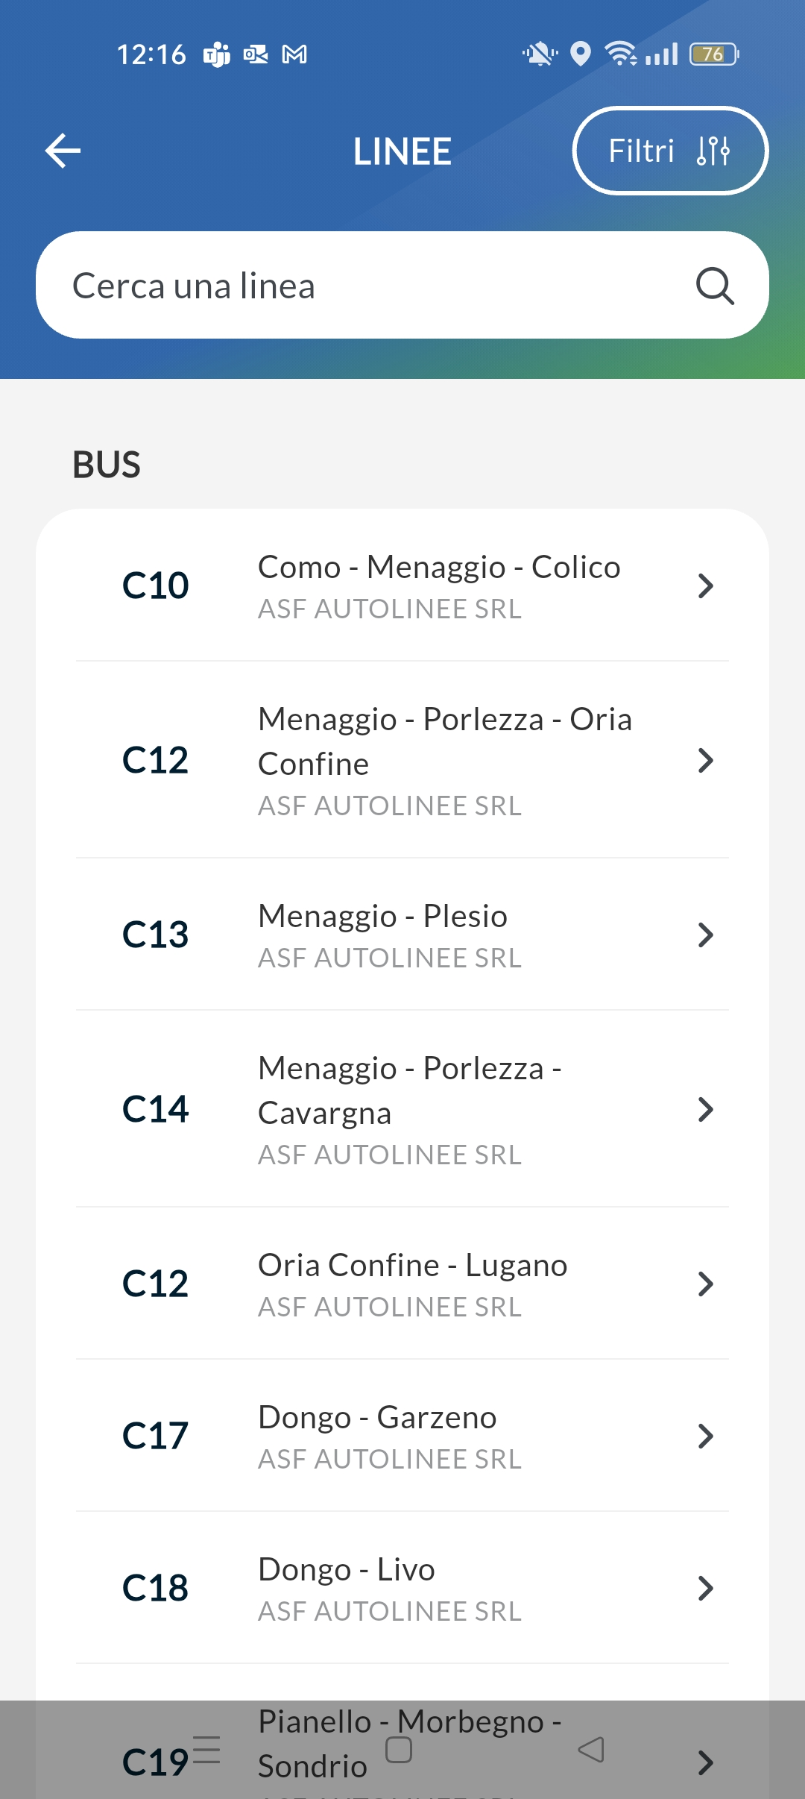
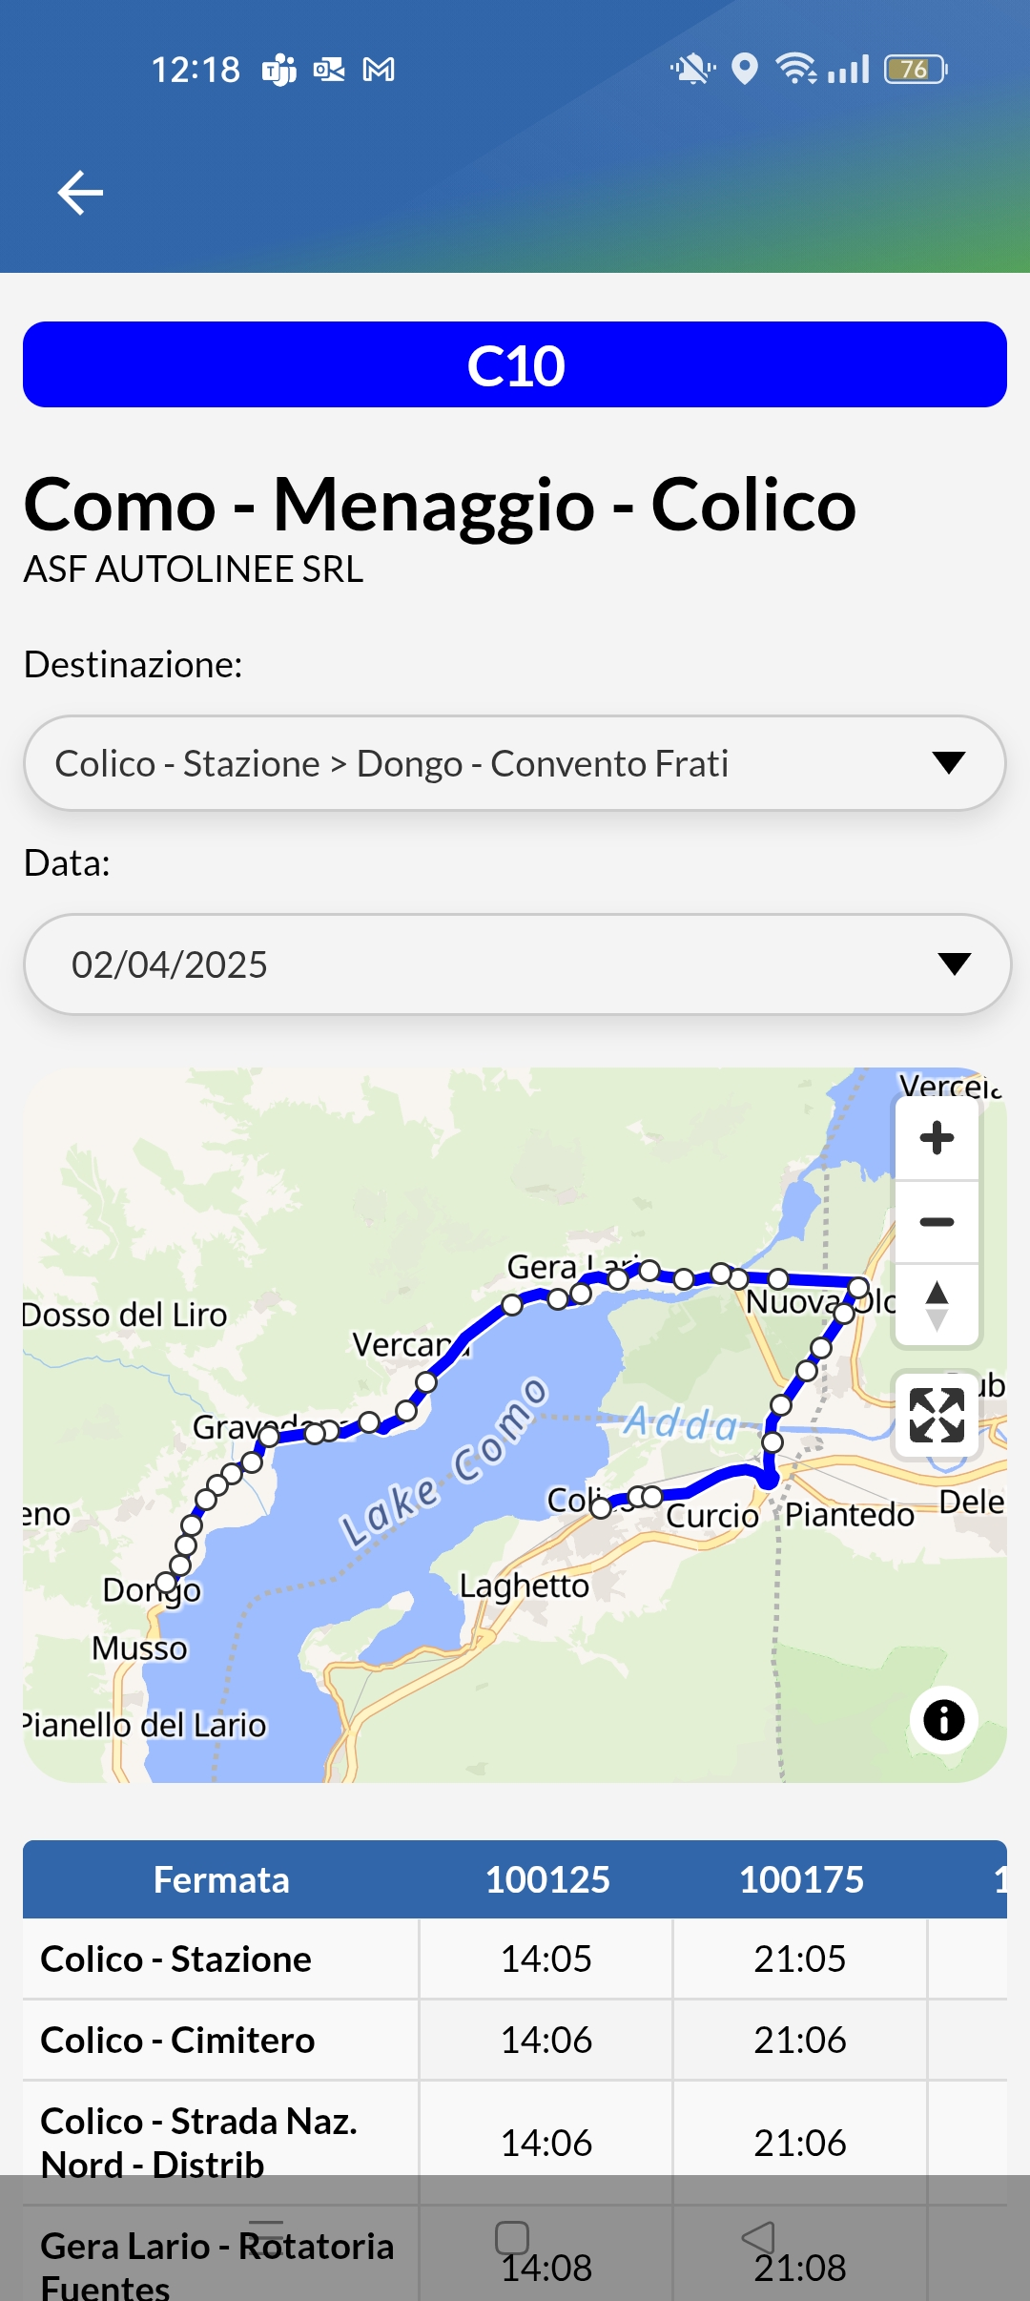
Features: Linee
La sezione Linee permette di ricercare agilmente la linea su cui si desidera ottenere maggiori informazioni, consultare gli orari e visualizzare fermate e percorso.

Slide 9
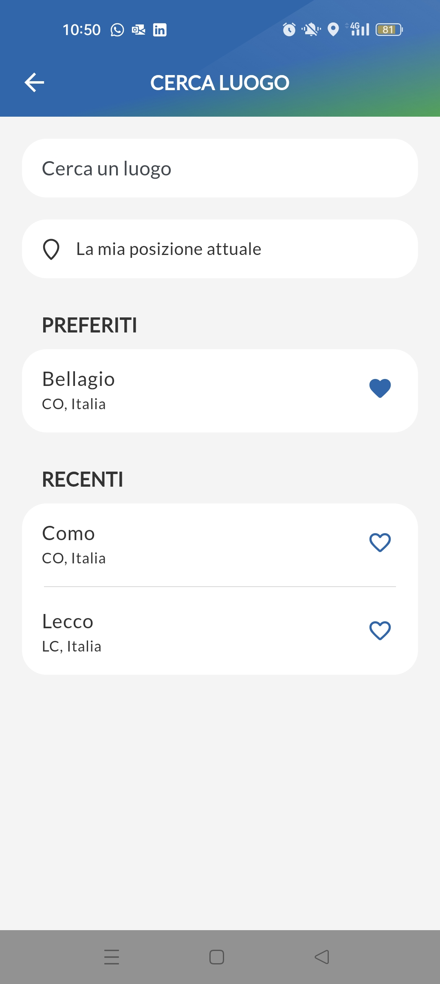
Features: Preferiti
L’App fornisce la possibilità di salvare i propri luoghi preferiti, in modo tale da non doverli ricercare ogni qualvolta si desidera pianificare percorsi da e verso questi luoghi.

Slide 10
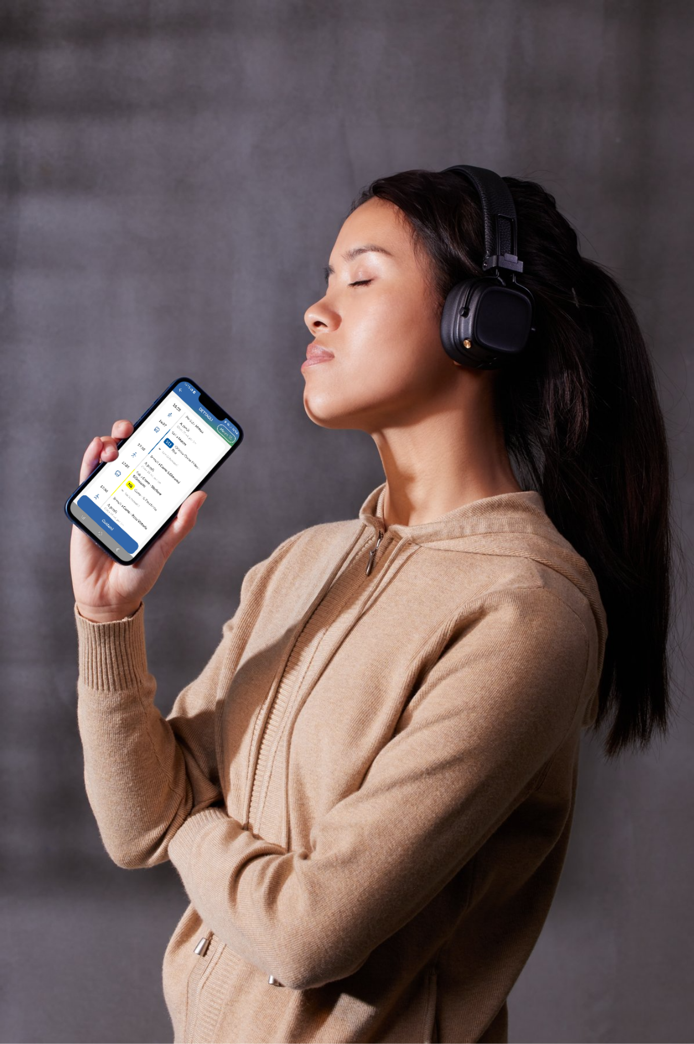



Grazie per l’attenzione
info.agenzia@tplcomoleccovarese.it
Scarica ora su App Store!
Scarica ora su Google Play!
App sviluppata da Engitel www.engitel.com

